Slide 1
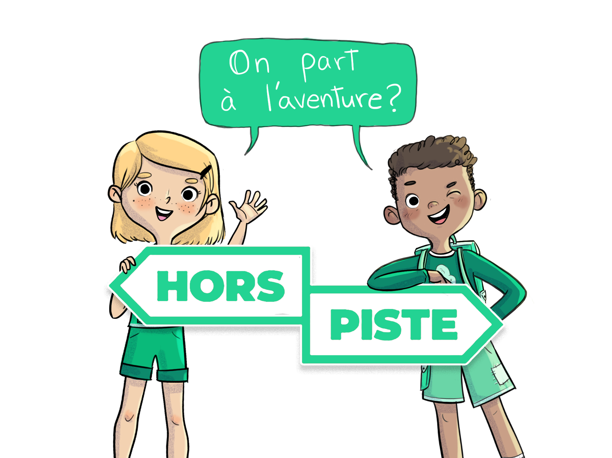
5e année
Atelier 5.1

Slide 2
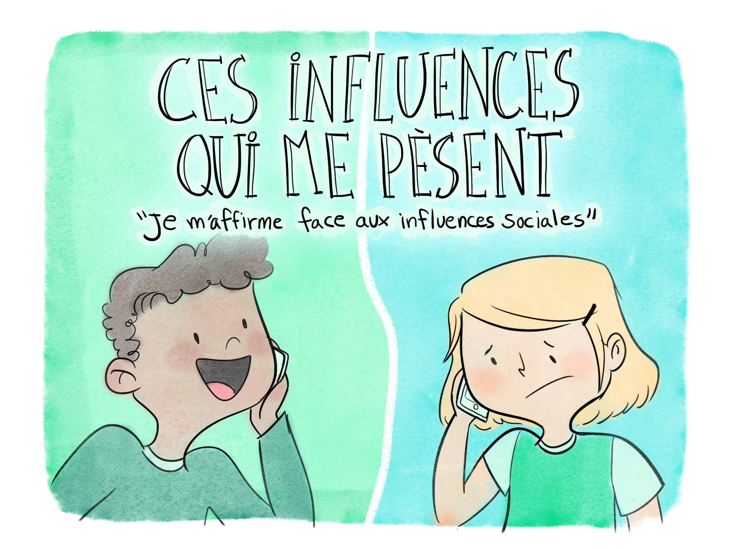
Les aventures de Léo et de Charlie

Slide 4
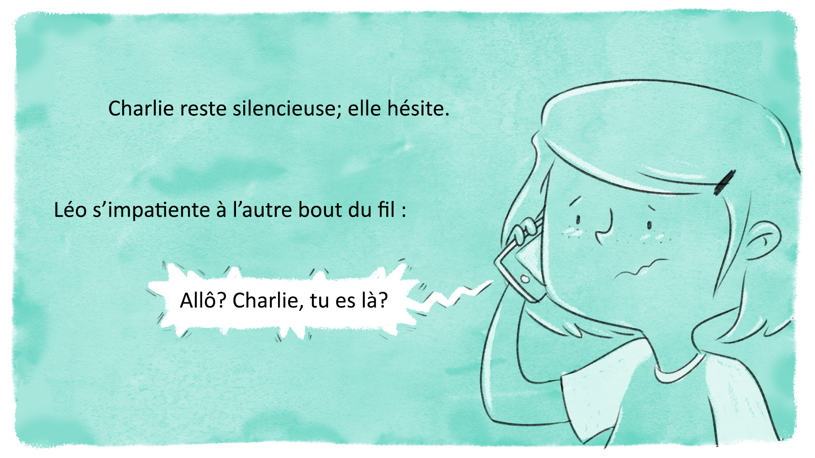

Slide 5
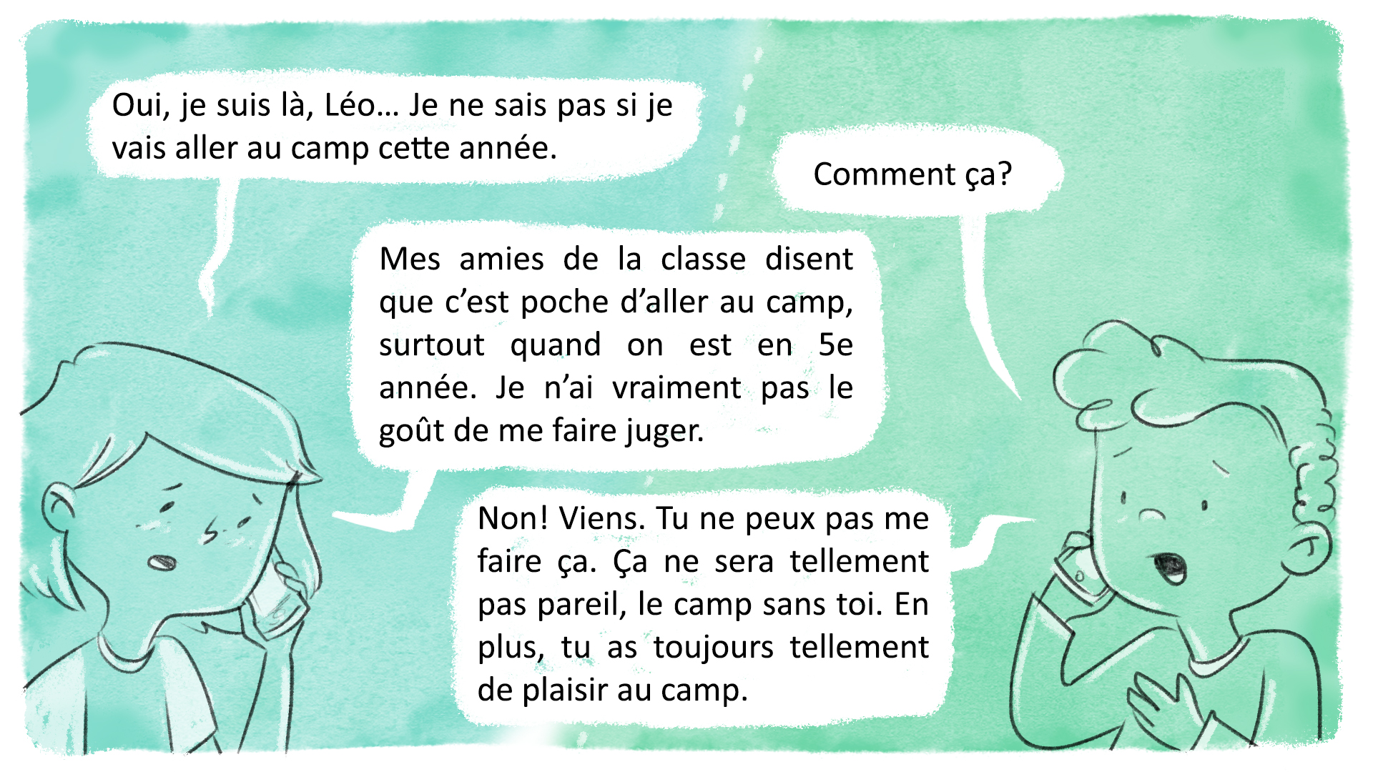

Slide 7
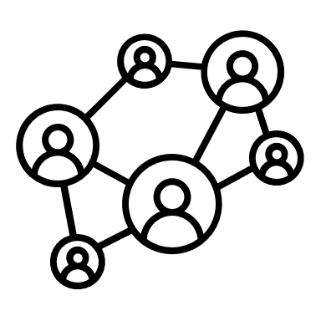
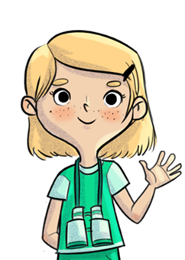
Ces influences qui me pèsent
Que devrait faire Charlie? Aller au camp ou non?
Doit-elle se laisser influencer par ses amies?

Slide 8
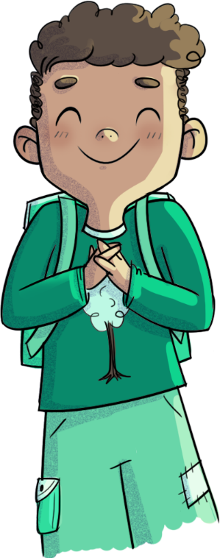
Ces influences qui me pèsent
Place-toi en équipe de quatre ou cinq personnes.
Je vais te remettre un papier…
Chaque papier correspond à une mission.
Tu lis individuellement ton papier. Certains devront essayer de convaincre verbalement les autres élèves et les autres devront tenter de ne pas se laisser influencer.

Slide 9
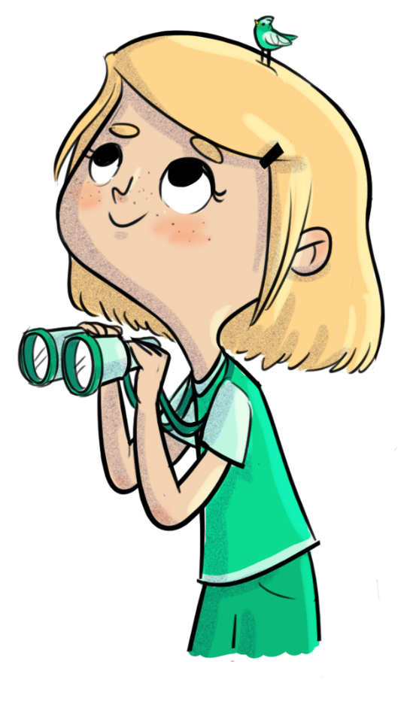
Ces influences qui me pèsent
Comment t’es-tu senti dans le rôle que tu devais jouer?
Est-ce que tous les élèves ont mangé des friandises dans ton groupe? Est-ce que certains ont résisté?
A-t-il été difficile de résister? As-tu réussi à résister? Comment?

Slide 10
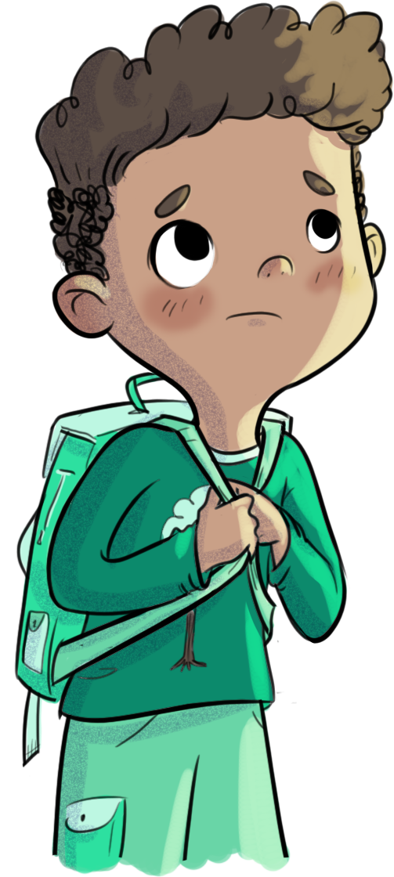
Ces influences qui me pèsent
Peux-tu décrire une situation où tu as laissé les autres t’influencer?
Est-ce que les influences peuvent être positives? As-tu un exemple?
Est-ce que certaines personnes ont plus d’influence sur toi que d’autres (amis ou amies proches, parents, frères et sœurs, etc.)?
Pourquoi est-ce difficile de résister à l’influence des autres?
Qu’est-ce qui t’aide à t’affirmer auprès des autres?

Slide 11
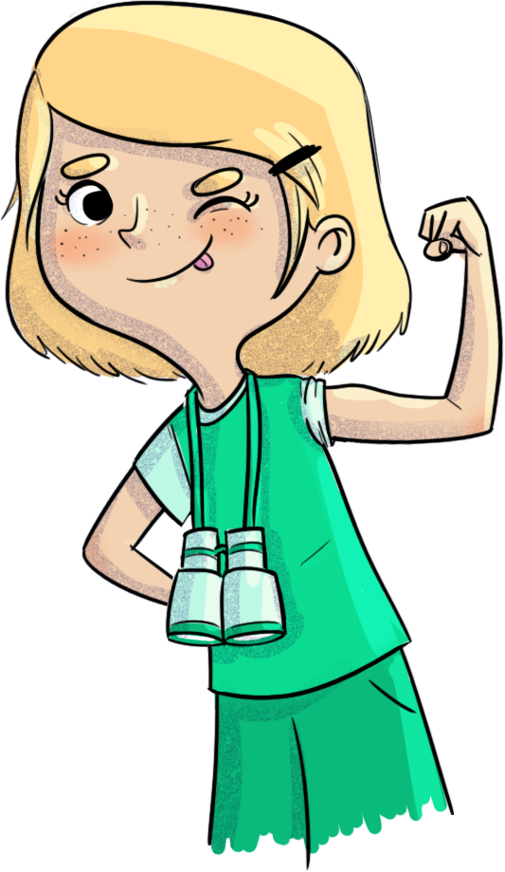
Défi
D’ici le prochain atelier HORS-PISTE, essaie de repérer une situation où tu ressens de la pression pour agir d’une certaine façon alors que tu ne veux pas. Fais la liste des avantages et des inconvénients de te laisser influencer.

